Slide 1

freertos
Reyes García Mauricio Itzae
Téllez Pérez Luis José

Slide 2
¿Qué es?
Es un sistema operativo de tiempo real kernel para dispositivos embebidos que ha sido portado a 35 plataformas de microcontrolador.
Está distribuido bajo el MIT Licencia.

Slide 3
FreeRTOS está desarrollado en lenguaje ANSI-C, conformado por un conjunto de funciones que se ejecutan en momentos determinados del programa y distribuido gratuitamente bajo licencia "Open Source", incluyendo aplicaciones comerciales.
Actualmente FreeRTOS tiene puertos para procesadores, microcontroladores y softcore de diferentes arquitecturas y marcas.

Slide 4
Funcionalidades
Está diseñado para ser pequeño y simple, su núcleo en sí consta de sólo tres archivos implementados en C.
También cuenta con funciones en ensamblador que están incluidas en donde se necesitan principalmente en rutinas de planificación de arquitectura específica.

Slide 5
Proporciona métodos para múltiples subprocesos o hilos y temporizadores de software.
Tiene un modo tickless para reducir el consumo energético.
Las aplicaciones pueden ser asignadas de manera completamente estáticas

Slide 6
Si se quiere asignar objetos de manera dinámica, se puede emplear de la siguiente manera en la memoria:
Solo Asignar.
Asignar con un algoritmo muy simple y rápido.
Asignar con un algoritmo más complejo pero rápido de asignación y liberación con coalescencia de memoria.
Asignar con una alternativa al esquema más complejo que incluye la coalescencia de memoria que permite dividir un montón en múltiples áreas de memoria.

Slide 7
características
Cuenta con libros y los manuales de referencia abiertos.
Huella de memoria pequeña, lo que implica gastos indirectos bajos y ejecución rápida.
Como opción, existe Tickless para utilizar baja potencia en aplicaciones.
Destinado tanto para aficionados como para desarrolladores profesionales que trabajan en productos comerciales.
El programador se puede configurar para operaciones tanto preventivas como cooperativas.
Asistencia de Corutina ( las CorRutines en FreeRTOS son tareas simple y ligeras con un uso limitado de la pila de llamadas)

Slide 8
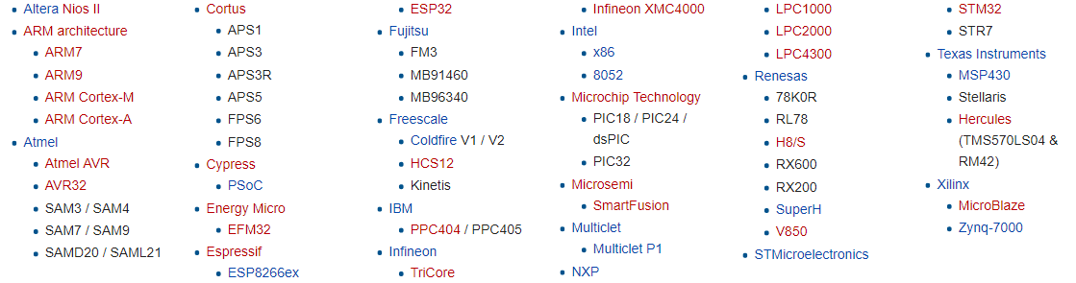
Arquitecturas soportadas

Slide 9
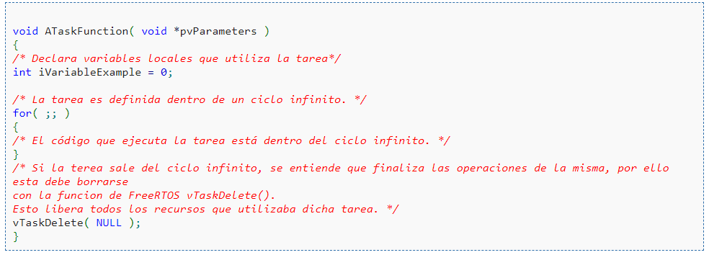
Estructura en lenguaje C de una tarea en FreeRTOS

Slide 10
Conclusión
FreeTOS implementa múltiples subprocesos haciendo que el programa anfitrión llame a un método de marcación de subprocesos a intervalos cortos y regulares, esto por el método de marca de hilo, que cambia las tareas en función de la prioridad y un esquema de programación de turno rotativo.

